Slide 1
Сертификационный экзамен по иностранному языку в ТПУ

Slide 2
‘ЧТО ТАКОЕ СЕРТИФИКАТ ТПУ ПО АНГЛИЙСКОМУ ЯЗЫКУ?’
Документ, подтверждающий уровень владения АЯ в соответствии с общеевропейской шкалой уровней CEFR
Альтернатива международным экзаменам FCE, IELTS, TOEFL
Комплексная оценка уровня развития навыков и умений: говорить, писать, читать, понимать речь на слух, словарный запас и знание грамматики, выраженная в цифрах

Slide 3
Сертификационный экзамен
Тестирующие материалы разработаны с учетом требований
международных стандартов
и ориентированы на тестируемых с уровнем языковой подготовки не ниже
уровня B2
Общеевропейской шкалы уровней владения иностранным языком (CEFR)

Slide 4
“Что мне дает сертификат ТПУ?”
Идет в зачет экзамена/зачета по АЯ в конце 1 курса
Необходим при участии в академических обменах
Дает дополнительные бонусы в системе персональных электронных портфолио Flamingo
Признается крупными российскими компаниями (Росатом, Газпром, СИБУР и др.)

Slide 5
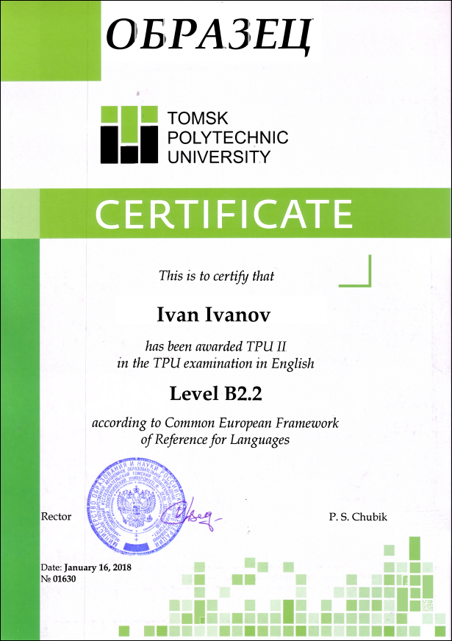
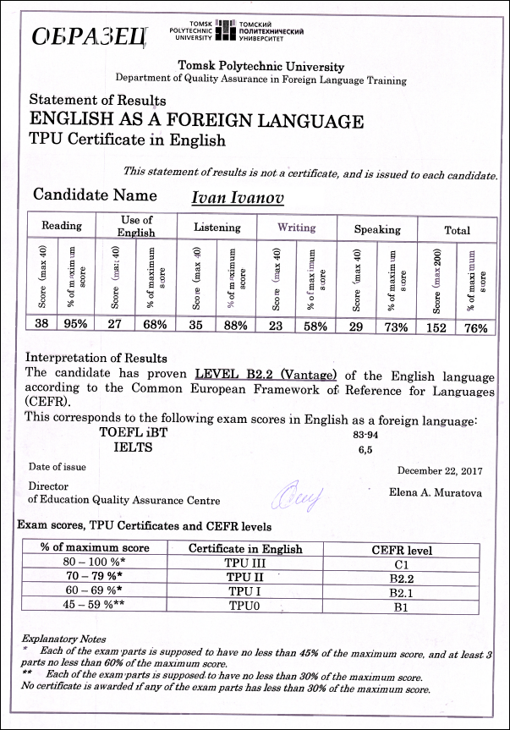

Slide 6
Сроки проведения сессий СЭ на 2024/2025 уч.год
1 семестр
21.10.2024 - 25.10.2024
02.12.2024 - 13.12.2024
2 семестр
03.03.2025 - 14.03.2025
21.04.2025 - 30.04.2025

Slide 7
‘Кто может сдавать экзамен?’
Студент, бакалавр или магистрант на любом курсе обучения
Аспирант
Сотрудник ТПУ в любой должности

Slide 8
‘Как проходит экзамен?’
Экзамен проходит в два дня:
День 1 : Длительность 3 часа 5 минут
Очно, в компьютерной форме: Чтение и Использование языка (лексика и грамматика).
На бланках: Письмо
День 2 : Длительность 45 минут + 20 минут
Очно, в компьютерной форме: Аудирование
Онлайн (Zoom): Говорение

Slide 9
‘Какие шаги необходимо сделать для сдачи экзамена?’
Получить допуск
Записаться на оргсобрание
Прийти на экзамен в соответствии с расписанием

Slide 10
1. ДОПУСК
Записаться на тест Оценки готовности https://exam.tpu.ru/event/vhodnoe-testirovanie-dlja-dopuska-k-sdache-sertifikacionnogo-jekzamena-po-inostrannomu-jazyku-dlja-sotrudnikov-i-studentov-tpu.html вкладка “Расписание”.
Ознакомиться с заданиями: см. ‘Тестирование/анкетирование’ -Демо ( тест В)
Пройти тест оценки готовности получить результат «Выше А2»
Проводится ОНЛАЙН
Результаты сразу.
Действителен в течение 1 календарного года
Пройти можно неограниченное количество раз.
!!! Допуск автоматом, если
результат прогресс теста 40 баллов +
экзамен уже сдавался раннее
есть международный сертификат ( уровень не ниже В1)
информация: https://exam.tpu.ru

Slide 11
2. ОРГСОБРАНИЕ
1. Записаться на оргсобрание = регистрация на экзамен
(Ближайшее- в понедельник, 3 марта) https://exam.tpu.ru/event/sertifikacionnyj-jekzamen-po-inostrannym-jazykam.html вкладка “Расписание”
2. Прийти на оргсобрание (понедельник 03 марта, 16.30 в ГК, 209 ауд.)
информация: https://exam.tpu.ru

Slide 12
3. ИНФОРМАЦИЯ ОБ ЭКЗАМЕНЕ
На сайте https://exam.tpu.ru
Записаться на экзамен: вкладка “Расписание”
Выполнить демо-версию: вкладка “Тестирование/анкетирование”
Ознакомиться с критериями оценивания, посмотреть образцы заданий по Говорению и Письму и др. документы : вкладка “Файлы”

Slide 13
4. Результаты:
Высылается Лист результатов через 3 недели после экзамена (НЕ является сертификатом)
Результаты заносятся в Базу данных ТПУ
Получение сертификата – не раннее, чем через месяц после экзамена

Slide 14
СООТВЕТСТВИЕ уровням/сертификатам
РАЗДЕЛЫ |  |  |  |  | Сумм. балл | Уровни/ сертификаты
1 Чтение | 2 UOE | 3 Письмо | 4 Аудирование | 5 Говорение
≥45% | ≥ 45% | ≥60% | ≥60% | ≥60% | ≥80% | С1 (ТПУ III)
 |  |  |  |  | ≥70% | В2.2 (ТПУ II)
 |  |  |  |  | ≥60% | В2.1 (ТПУ I)
≥30% | ≥30% | ≥30% | ≥30% | ≥30% | ≥45% | В1
 |  |  |  |  | <45% | -

Slide 15
ВНИМАНИЕ! В течение учебного года можно пересдать ОДИН раздел экзамена, если все остальные разделы выполнены удовлетворительно, например
РАЗДЕЛЫ |  |  |  |  | пересдача
1 | 2 | 3 | 4 | 5
≥45% | ≥ 45% | <60% | ≥60% | ≥60% | Нужно пересдать раздел 3
≥30% | ≥30% | ≥30% | <30% | ≥30% | Нужно пересдать раздел 4
≥30% | <30% | ≥30% | <30% | ≥30% | Нужно пересдать весь экзамен полностью

Slide 16
Дополнительную информацию можно получить:
В центре обеспечения качества образования ТПУ:
НТБ (Научно-техническая библиотека), к.211
Телефон: 706 343
Email: okskabr@tpu.ru (Кабрышева Оксана Павловна)
kulinform@tpu.ru (Кулагина Екатерина Викторовна)
На сайте: https://exam.tpu.ru (необходима авторизация)

Slide 17
БЛАГОДАРИМ ЗА ВНИМАНИЕ

